Slide 1
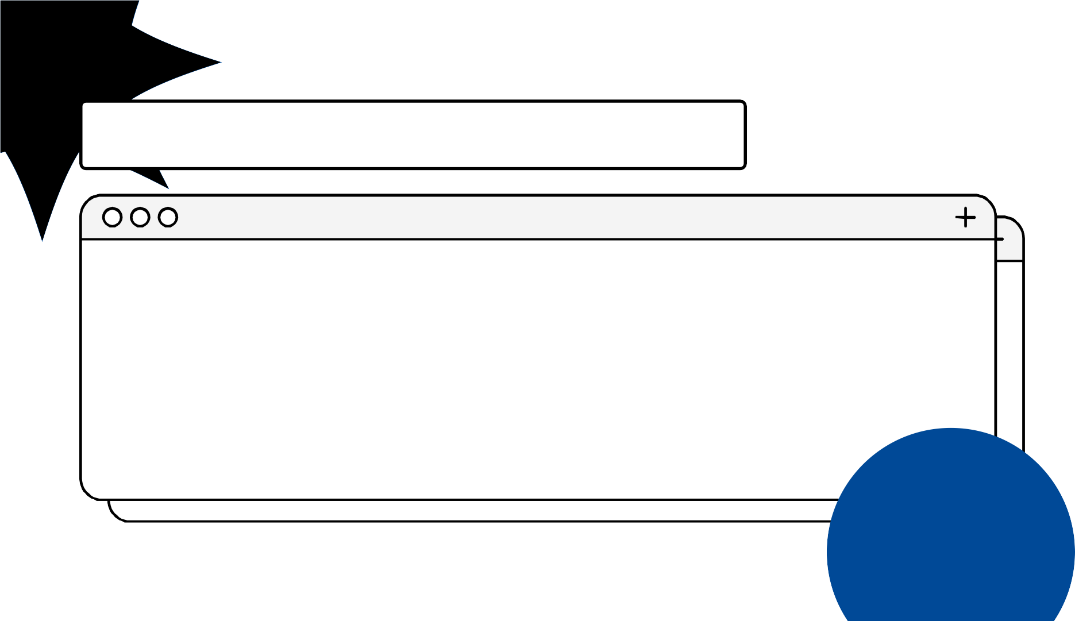

МОБУ СОШ с. Новая Отрадовка им. Трошина
Поиск
Программа для определения фишинговых ссылок
Афанасьев Андрей, ученик 10 класса
Республиканский этап Международного конкурса научно-технологических проектов "Большие вызовы"

Slide 2

Про фишинг
На фишинг может попасться каждый, иногда злоумышленники создают сайты, которые не отличить от оригинала.
Моя задача — создание
программы, которая подскажет, какой сайт фишинговый
Введение

Slide 3

Постановка задачи
Выявлена актуальная проблема — рост фишинговых атак в сети
Определена цель: создание
программы для анализа URL
Для решения проблемы фишинга в рамках проекта выполнены следующие шаги:
Выбраны методы: анализ признаков URL на языке Python
1. Определена целевая аудитория: пользователи интернета, специалисты по ИБ.

Slide 4

Тестирование
Программа была протестирована на реальных URL из открытых ссылок в сети.
Точность классификации составила более 95%, что подтверждает эффективность разработанного решения.
Точность 95%

Slide 5

Заключение
Достигнута высокая точность классификации, что делает решение перспективным для использования в реальных условиях. В будущем планируется добавить функционал интеграции с браузерами и внедрение дополнительных методов анализа.

